Slide 1

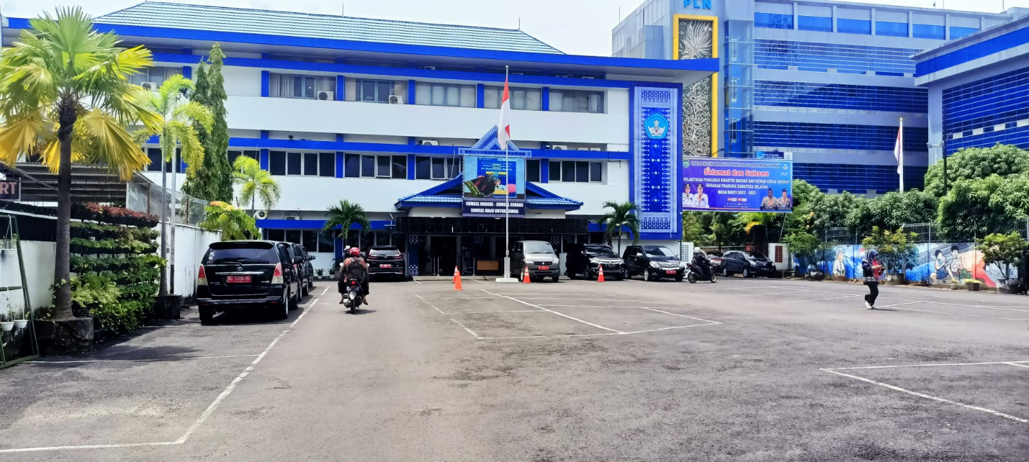

DISDIK PROV. SUMSEL
KEBIJAKAN PENDIDIKAN
TERHADAP PENDANAAN PENDIDIKAN
Dr. Dra. Hj. ENDAH KESUMA DEWI, M.T.
Kasubbag Umum dan Kepegawaian

Slide 2
Pendanaan Pendidikan
UU No 20 Tahun 2003 Ayat 23
UU No 20 Tahun 2003 Pasal 47
Amanat UUD 1945 Pasal 31 Ayat (4)
Pergub No. 12 tahun 2022
Kep. Gub No. 632/KPTS/Disdik/2022
Tentang Sumber Pendanaan Pendidikan
Sumber pendanaan pendidikan ditentukan berdasarkan prinsip keadilan, kecukupan, dan keberlanjutan.
Pemerintah, Pemerintah Daerah, dan masyarakat mengerahkan sumber daya yang ada sesuai dengan peraturan perundang-undangan yang berlaku.
Ketentuan mengenai sumber pendanaan pendidikan sebagaimana dimaksud dalam ayat (1) dan ayat (2) diatur lebih lanjut dengan Peraturan Pemerintah.
Pada ketentuan umum dijelaskan: Sumber daya Pendidikan adalah yang dipergunakan dalam penyelenggaraan pendidikan yang meliputi tenaga kependidikan, masyarakat, dana, sarana, dan prasarana
“Negara memprioritaskan anggaran pendidikan sekurang-kurangnya dua puluh persen dari anggaran pendapatan dan belanja negara serta dari anggaran pendapatan dan belanja daerah untuk memenuhi kebutuhan penyelenggaraan pendidikan nasional”
Tentang Pendanaan Pendidikan, pengaturan
Lebih lanjut mengenai pendanaan Pendidikan
Ditetapkan dalam Keputusan Gubernur;
Tentang Juklak pemberian pendanaan Pendidikan

Slide 3
PENGALOKASIAN DANA PENDIDIKAN
Strategi memperoleh dana pendidikan
Mempunyai dokumen perencanaan jangka menengah dan tahunan
Memahami program dan prioritas instansi sumber dana pendidikan
Mengidentifikasi program sekolah yang sesuai dengan program dan prioritas instansi sumber dana
Membuat usulan kegiatan yang didukung dengan dokumen kerangka rujukan (ToR)
Paparan dan memaparkan usulan program/kegiatan yang diminta untuk didanai
Mengawal proses usulan sampai selesai
Mempertanggung jawabkan efektivitas penggunaan dana yang diperoleh.

Slide 4
PENGALOKASIAN DANA PENDIDIKAN
UU Nomor 20 Tahun 2003 Pasal 49
Dana pendidikan selain gaji pendidik dan biaya pendidikan kedinasan dialokasikan minimal 20% dari Anggaran Pendapatan dan Belanja Negara (APBN) pada sektor pendidikan dan minimal 20% dari Anggaran Pendapatan dan Belanja Daerah (APBD).
Gaji guru dan dosen yang diangkat oleh Pemerintah dialokasikan dalam Anggaran Pendapatan dan Belanja Negara (APBN).
Dana pendidikan dari Pemerintah dan Pemerintah Daerah untuk satuan pendidikan diberikan dalam bentuk hibah sesuai dengan peraturan perundang-undangan yang berlaku.
Dana pendidikan dari Pemerintah kepada Pemerintah Daerah diberikan dalam bentuk hibah sesuai dengan peraturan perundang-undangan yang berlaku.
Ketentuan mengenai pengalokasian dana pendidikan sebagaimana dimaksud dalam ayat (1), ayat (2), ayat (3), dan ayat (4) diatur lebih lanjut dengan Peraturan Pemerintah.
PP Nomor 19 Tahun 2005 tentang standar Nasional Pendidikan
PP Nomor 48 Tahun 2008 tentang pendanaan pendidikan

Slide 5

Permasalahan dalam pembiayaan Pendidikan di Indonesia
Sumber dana Pendidikan yang terbatas
Dana Pendidikan yang tidak merata
Kurang transparan pembiayaan Pendidikan di sekolah
Pembiayaan yang tidak dikelola dengan baik disebabkan kurang kompeten pengelola dana pendidikan

Slide 6

UU Otonomi Daerah
Kewenangan pengelolaan pendidikan berubah dari sistem sentralisasi ke sistem desentralisasi.
Desentralisasi Pendidikan berarti terjadinya pelimpahan kekuasaan dan wewenang yang lebih luas kepada daerah untuk membuat perencanaan dan mengambil keputusannya sendiri dalam mengatasi permasalahan yang dihadapi pendidikan

Slide 7

01
Pemerintah Pusat
02
Pemerintah Daerah
Sumber Dana Pendidikan
03
Yayasan
04
Orang Tua Siswa (Komite)
Yang bisa dikelola dan dimanfaatkan Lembaga Pendidikan
05
Usaha Mandiri (Kantin/ Koperasi
06
Sumbangsih Siswa
07
Bantuan dari lembaga lain

Slide 8




Pembiayaan Pendidikan
Dalam pembiayaan pendidikan paling tidak ada tiga persoalan yang harus diperhatikan
Financing
Budgeting
Accountability
menyangkut darimana sumber pembiayaan diperoleh
bagaiamana biaya Pendidikan dialokasikan
bagaimana anggaran yang diperoleh digunakan dan dipertanggungjawabkan

Slide 9

Standar pembiayaan Pendidikan adalah kriteria minimal komponen pembiayaan Pendidikan pada satuan Pendidikan
(Permendikbudristek No. 18 tahun 2023)

Slide 10
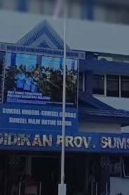
THANK
YOU

